Slide 1
특강

Slide 2
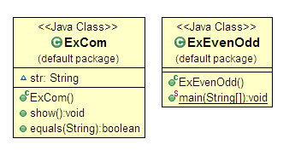
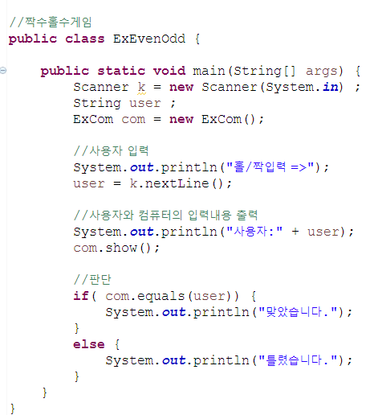
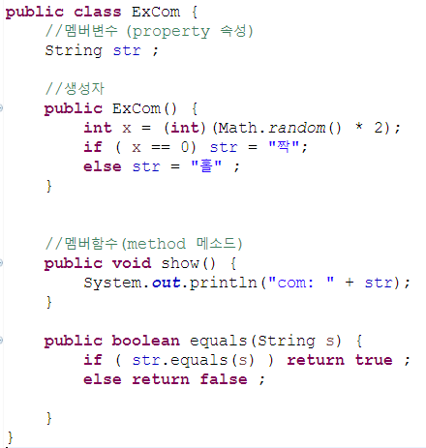
짝수/홀수 구분

Slide 3
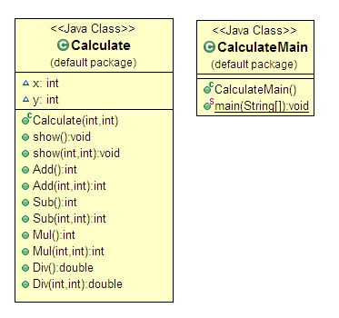
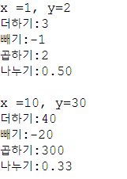
계산기

Slide 4
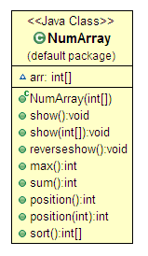
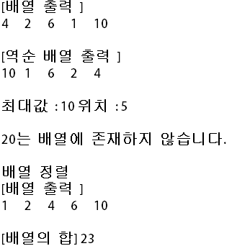
배열
속성
arr : int 배열
생성자
NumArray(int[] arr)
메소드
show(), show(int[] arr) : 배열 출력
reverseshow() : 배열 역순으로 출력
max() : 배열 요소 중 최대 값 출력
position() : 배열 요소 중 최대 값의 위치
position(int) : 특정 숫자의 배열 검색 및 위치
sort() : 배열 정렬

Slide 5
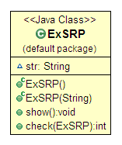
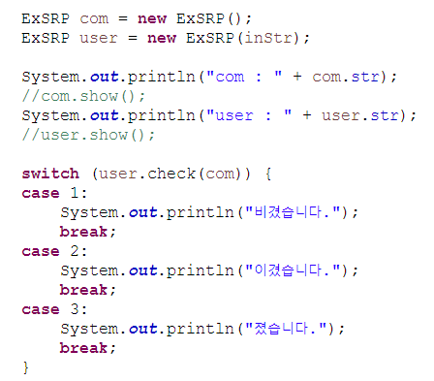
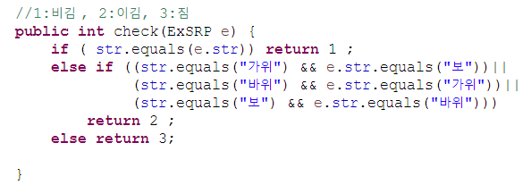
가위바위보

Slide 6
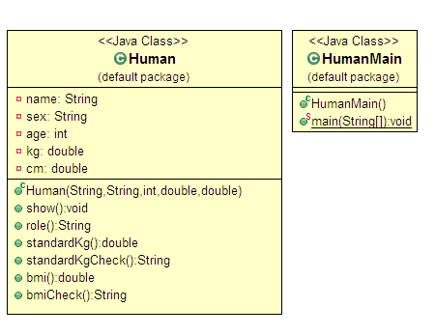
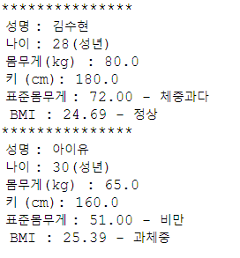
비만도 체크

Slide 7
비만도 메소드
role()
5세 이하 : 유아 , 6~12세 이하 : 어린이, 13~18세 이하 : 청소년, 19세 이상: 성년
standardKg()
남성의 표준몸무게 (자신의키 - 100) x 0.9
여성의 표준몸무게 계산 : (자신의키 - 100)x 0.85
standardKgCheck()
표준몸무게를 이용한 비만도 체크
( 현재체중/표준체중) * 100
90%미만 : 체중부족, 90%~110% : 정상, 111% ~ 120% : 체중과다, 121% 이상 : 비만
bmi()
BMI 지수
몸무게kg/(키m*키m)
bmiCheck()
BMI 측정
18.5이하 : 저체중, 18.5초과 25미만 : 정상, 25이상 30미만 : 과체중, 30이상 : 비만

